Slide 1
МЕЖДУНАРОДНАЯ
НАУЧНО-ПРАКТИЧЕСКАЯ КОНФЕРЕНЦИЯ «СОВРЕМЕННЫЕ ТЕХНОЛОГИИ В ОБРАЗОВАНИИ. ХИМКИ 2017»
Секция «Роль ИКТ в эффективной реализации ФГОС в современной школе»
ИКТ в работе учителя информатики в начальной школе.
Из опыта работы
Унская Тамара Юльевна
МБОУ СОШ №27
учитель информатики

Slide 2
Информационные технологии
Информация
сбор
сохранность
обработка
вывод
Информационные и производственные процессы
Технические средства
Меры, методы
обеспечивает

Slide 3

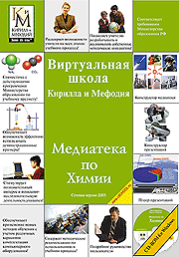

По способу применения
компьютерные технические устройства
прикладные программы
сетевые возможности работы с информацией
информационно-коммуникационные
ИКТ
в образовании
ИКТ для учителя
ИКТ для ученика
ИКТ для родителей

Slide 4
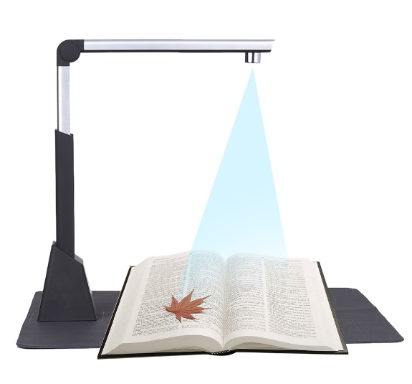
Документ-камера
Проектирование и увеличение любого объекта на экране
Четкая демонстрация практических навыков
Экономия времени
Отображение настоящих объектов на большом экране и превращение классной комнаты в спонтанную и динамичную среду обучения
Позволяет каждому продемонстрировать практические навыки, а также помочь единичным учащимся, которые нуждаются в особой поддержке
Не нужно искать картинки и тексты в интернете или сканировать и сохранять фрагменты книги

Slide 5
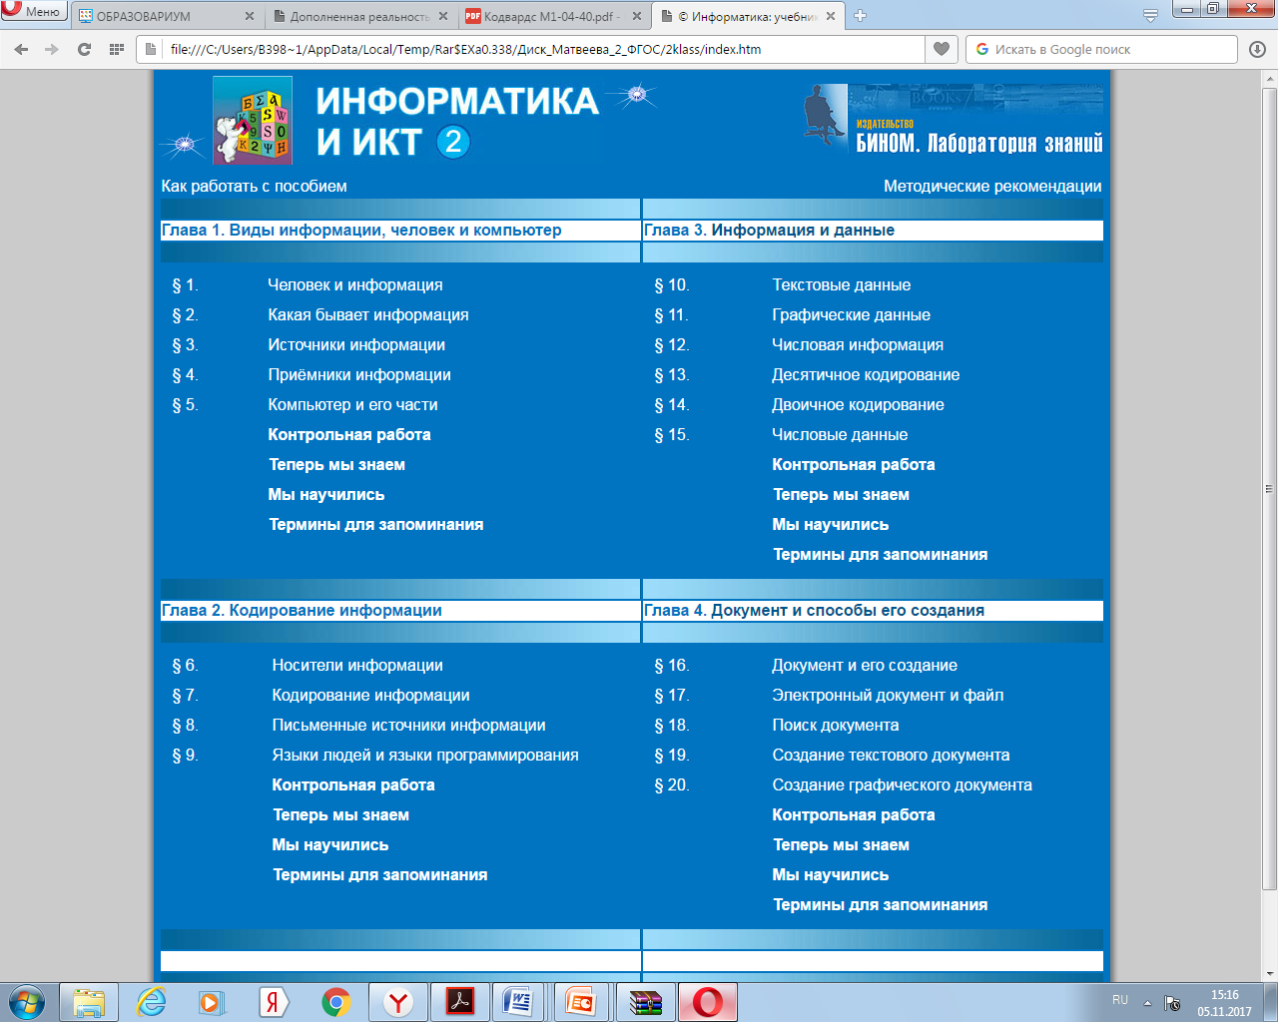
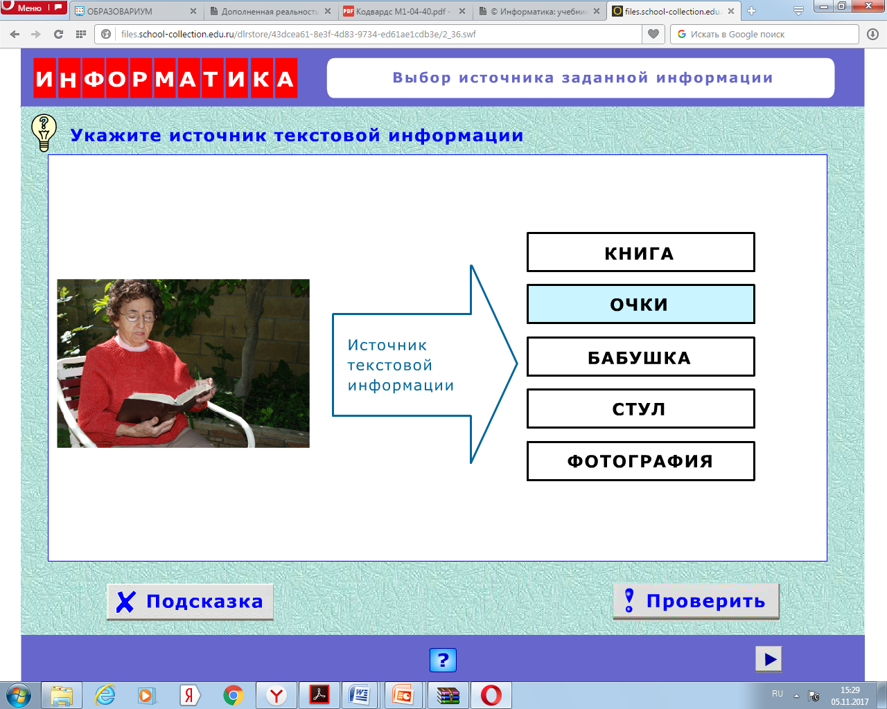
Локальная сеть
Интерактивный учебник
ЦОР

Slide 6
Microsoft Power Point
визуализация
В доступной форме, ярко, образно, преподнести школьникам материал, что соответствует наглядно-образному мышлению детей младшего школьного возраста.
переход к тексту, видео
Привлечь внимание детей движением, звуком, мультипликацией, но не перегружать материал ими.
создание обучающих игровых инструментов
Способствовать развитию у школьников исследовательских способностей, познавательной активности.
В ходе игровой деятельности развивается: теоретическое мышление, развитое воображение, способность к прогнозированию результата действия, проектные качества мышления.

Slide 7
Геймификация образования
Суть геймификации в том, чтобы вовлечь ученика в процесс с помощью небольших психологических уловок, которые помогают вызвать в человеке те же эмоции, которые вызывает игра.
Выбери элементы геймификации
Результат
Да
Нет
Да
Да
Да
Да
дробление информации на "уровни"
необязательно называть урок игрой
доступ к новому контенту только после закрепления пройденного материала
визуальное отображение прогресса – медали, баллы, бейджи, графики
соревновательный элемент или наоборот, необходимость объединения в команду
синтез новых навыков – задания, для выполнения которых нужно использовать сразу несколько более простых умений

Slide 8
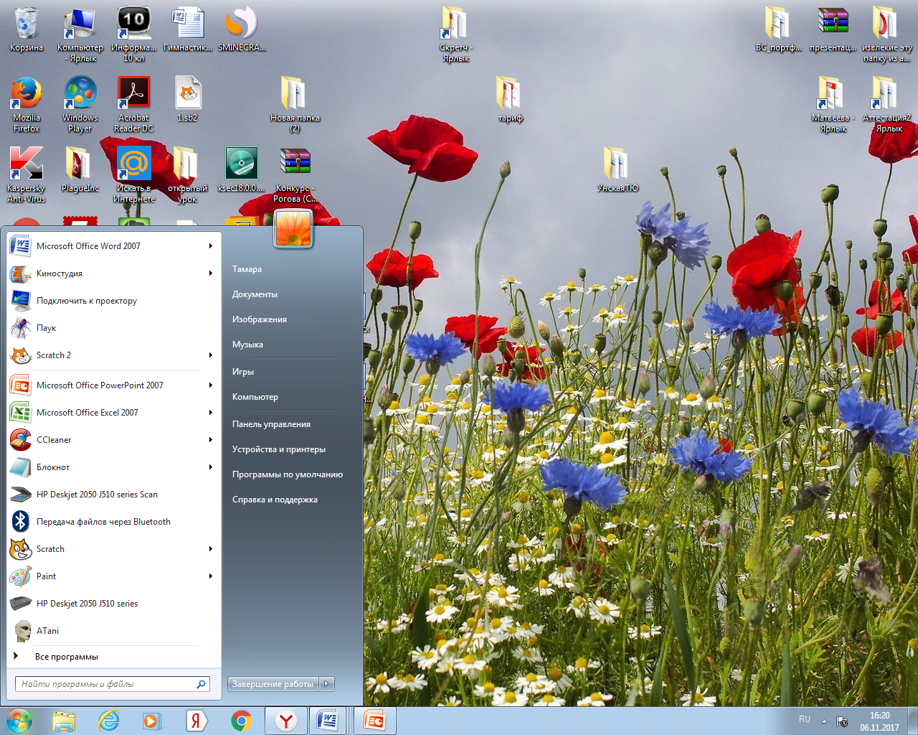
Детские работы
Фильм-поздравление к Дню учителя
Фильм к Дню матери
Рисунки к разным конкурсам

Slide 9
Движения, звук, мультипликация надолго привлекает внимание детей
В процессе своей деятельности за компьютером ученик приобретает уверенность в себе, в том, что он многое может.
Высокая динамика урока способствует эффективному усвоению материала, развитию памяти, воображения, творчества детей.
Обеспечивает наглядность
Несёт в себе образный тип информации.
Поощрение самим компьютером - стимул познавательной активности детей
Ребёнок сам регулирует темп и количество решаемых игровых обучающих задач.
Компьютер очень "терпелив", никогда не ругает ребёнка за ошибки, а ждёт, пока он сам исправит их.
Можно смоделировать такие жизненные ситуации, которые нельзя или сложно показать и увидеть в повседневной жизни.

Slide 10
преобразование предметно-развивающей среды
создание новых средств для развития детей
использование новой наглядности
дополнительная информация, которой по каким-либо причинам нет в печатном издании
разнообразный иллюстративный материал, как статический, так и динамический
сетевые электронные ресурсы - это наиболее демократичный способ распространения новых педагогических идей и новых дидактических пособий

Slide 11
Источники
https://knowledge.allbest.ru/programming/2c0b65625a2bc69a5d43b89521316c36_0.html
http://votum-edu.ru/page/innovations-of-russia-education-system.html
Волокова А.В. Комплексный подход к информатизации начальной школы / А.В.Молокова // Учебное пособие. – 2005.
Крук Л. В. Использование информационно-коммуникационных технологий в образовательном процессе.

